Slide 1

2021-2022学年第1学期
大数据技术实践
yandengcheng@gmail.com
770993643
13965056693

Slide 2
01
Spark基础
01
概述 | 架构 | RDD | 示例
目录
02
Spark SQL
02
DataFrame | 架构 | |示例
03
Spark 机器学习
概述 | Pipeline | 特征选择 | 常用算法 | 超参调节

Slide 3
01
Spark基础

Slide 4
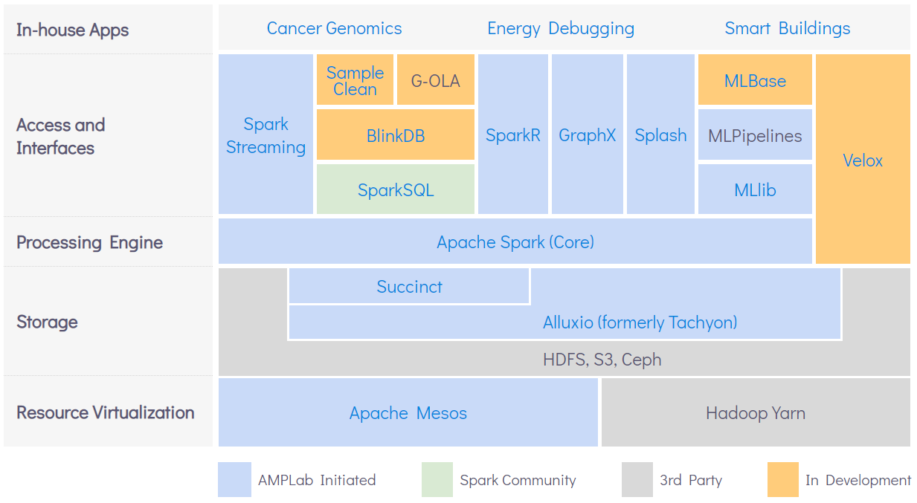
01 Spark 基础
概述 - the Berkeley Data Analytics Stack （BDAS）
引用自：https://amplab.cs.berkeley.edu/software/

Slide 5

01 Spark 基础
概述 – AMPLab大神
Publications
Matrix Computations and Optimization in Apache Spark
SparkR: Scaling R Programs with Spark
MLlib: Machine Learning in Apache Spark
Spark SQL: Relational Data Processing in Spark
Tachyon: Reliable, Memory Speed Storage for Cluster Computing Frameworks
Discretized Streams: Fault-Tolerant Streaming Computation at Scale
Tachyon: Memory Throughput I/O for Cluster Computing Frameworks
Sparrow: Distributed, Low Latency Scheduling
Large Scale Estimation in Cyberphysical Systems using Streaming Data: a Case Study with Smartphone Traces
Shark: SQL and Rich Analytics at Scale
Discretized Streams: An Efficient and Fault-Tolerant Model for Stream Processing on Large Clusters
Shark: Fast Data Analysis Using Coarse-grained Distributed Memory (Best Demo Award)
Resilient Distributed Datasets: A Fault-Tolerant Abstraction for In-Memory Cluster Computing (Best Paper Award)
Mesos: A Platform for Fine-Grained Resource Sharing in the Data Center
Matei Zaharia
引用自：https://amplab.cs.berkeley.edu/software/

Slide 6

01 Spark 基础
概述 – AMPLab大神
Publications
SparkR: Scaling R Programs with Spark
MLlib: Machine Learning in Apache Spark
Spark SQL: Relational Data Processing in Spark
A Partitioning Framework for Aggressive Data Skipping
GraphX: Graph Processing in a Distributed Dataflow Framework
Fine-grained Partitioning for Aggressive Data Skipping
GraphX: Unifying Data-Parallel and Graph-Parallel Analytics
GraphX: A Resilient Distributed Graph System on Spark
The Case for Tiny Tasks in Compute Clusters
Shark: SQL and Rich Analytics at Scale
Finding Related Tables
Shark: Fast Data Analysis Using Coarse-grained Distributed Memory (Best Demo Award)
CrowdDB: Query Processing with the VLDB Crowd (Best Demo Award)
CrowdDB: Answering Queries with Crowdsourcing
Reynold Xin
引用自：https://amplab.cs.berkeley.edu/author/rxin/

Slide 7
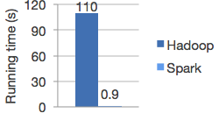
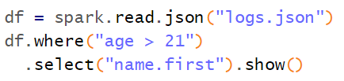

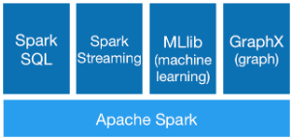
01 Spark 基础
概述 – Spark特点
Apache Spark™ is a unified analytics engine for large-scale data processing.
Speed
Ease of Use
Generality
Runs Everywhere
引用自：https://spark.apache.org//

Slide 8

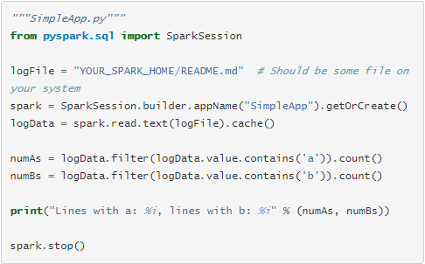
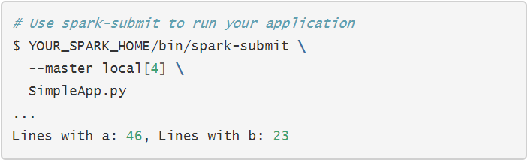
01 Spark 基础
架构
cv
Driver Program
Context
cv
提交集群运行
cv
cv
User Code
引用自：https://spark.apache.org/docs/latest/cluster-overview.html

Slide 9
01 Spark 基础
架构 – Spark Configuration
配置项 | 默认值 | 备注
spark.master | (none) | 所连接的集群管理节点，local、local[K]、spark://HOST:PORT、yarn等
spark.app.name | (none) | 应用名称
spark.driver.cores | 1 | Cluster mode下设置driver进程使用CPU核数
spark.driver.maxResultSize | 1g | driver进程所能获取最大返回对象大小
spark.driver.memory | 1g | driver进程可使用内存大小
spark.executor.memory | 1g | 每一个executor进程可使用内存大小
引用自：https://spark.apache.org/docs/latest/configuration.html

Slide 10
01 Spark 基础
RDD – 定义
RDD（Resilient Distributed Dataset），弹性分布式数据集，Spark基本数据单位
cv
Resilient：容错，通过RDD血统可重算因节点故障而丢失或损坏的分区
cv
Distributed：数据驻留在多个节点上
cv
Dataset：使用的数据，可为JSON文件、TXT文件或JDBC链接的数据库
引用自：https://waltyou.github.io/Spark-RDD/

Slide 11
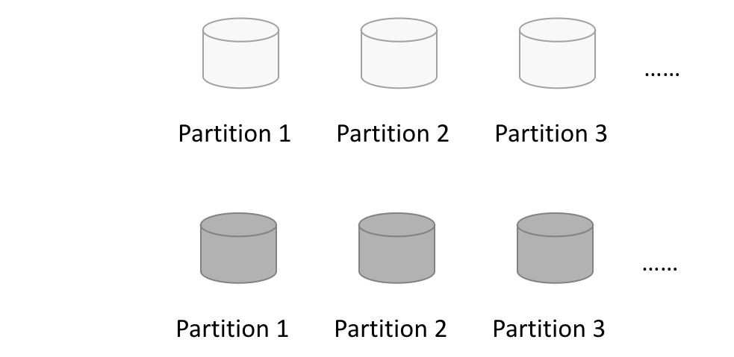
01 Spark 基础
RDD – 分区
，
RDD是分区的、只读的
cv
要改变RDD中的数据，只能在现有的RDD基础上创建新的RDD
RDD1
RDD2
引用自：http://sharkdtu.com/posts/spark-rdd.html/

Slide 12
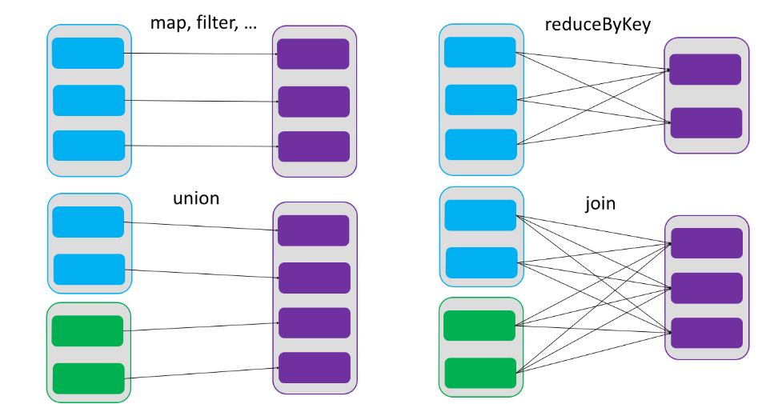
01 Spark 基础
RDD – 操作算子
RDD的操作算子包括两类：Transformation，转化RDD，构建RDD的血缘关系；
Action，触发RDD的计算，得到结果或者将RDD保存的文件系统中。
Transformation
Action
引用自：http://sharkdtu.com/posts/spark-rdd.html/

Slide 13

01 Spark 基础
RDD – 操作算子示例
Transformation
map(func)
filter(func)
flatMap(func)
sample(withReplacement, fraction, seed)
union(otherDataset)
intersection(otherDataset)
distinct([numPartitions]))
groupByKey([numPartitions])
reduceByKey(func, [numPartitions])
sortByKey([ascending], [numPartitions])
join(otherDataset, [numPartitions])
repartition(numPartitions)
Action
reduce(func)
collect()
count()
first()
take(n)
takeSample(withReplacement, num, [seed])
takeOrdered(n, [ordering])
saveAsTextFile(path)
saveAsSequenceFile(path)
引用自：http://sharkdtu.com/posts/spark-rdd.html/

Slide 14
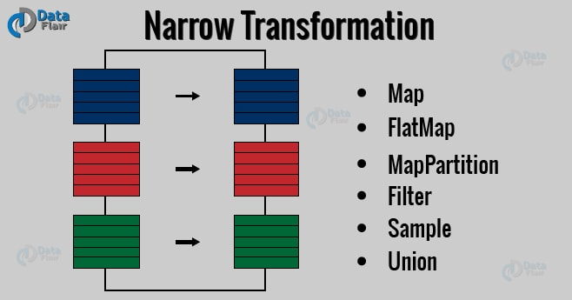
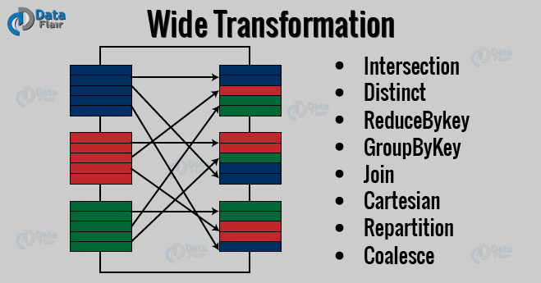
01 Spark 基础
RDD – 依赖
RDDs通过操作算子进行转换，转换得到的新RDD包含了从其他RDDs衍生所必需的信息，RDDs之间维护着这种血缘关系，也称之为依赖。
窄依赖：输出RDD的分区记录，仅来自输入RDD中的单个分区
宽依赖：输出RDD中单个分区的记录所需的数据可能存在于父RDD多个分区中
引用自：https://waltyou.github.io/Spark-RDD//

Slide 15
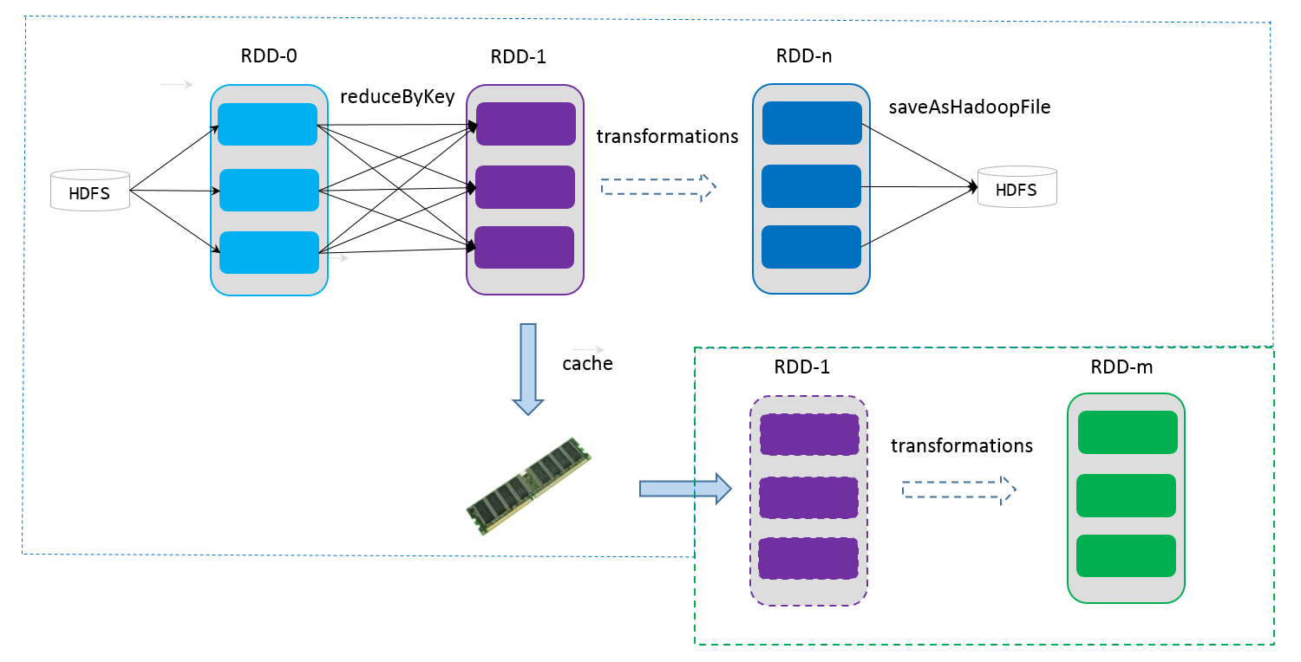
01 Spark 基础
RDD – 缓存
应用程序中多次的RDD可以缓存起来，仅在第一次计算的时候会根据血缘关系得到分区的数据，在后续其他地方用到该RDD的时候，直接从缓存处取。
引用自：http://sharkdtu.com/posts/spark-rdd.html

Slide 16
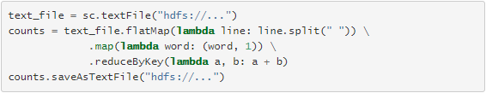
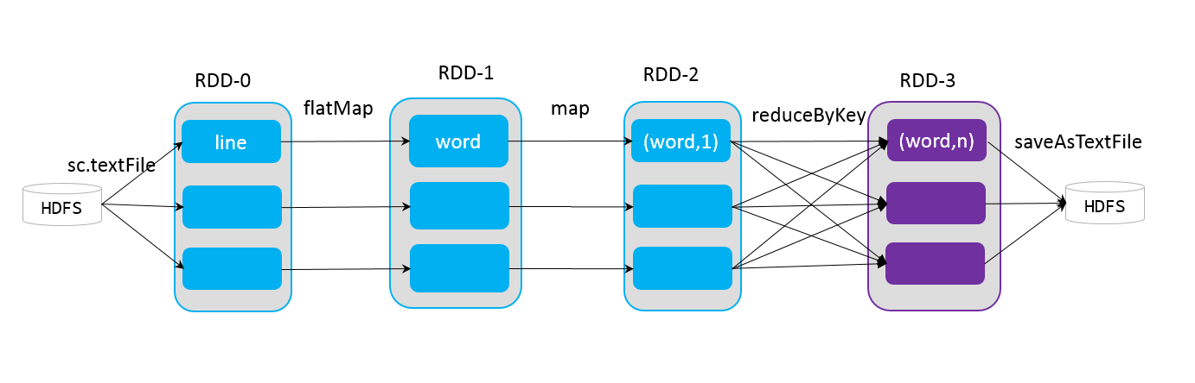
01 Spark 基础
示例 - WordCount
引用自：http://sharkdtu.com/posts/spark-rdd.html

Slide 17
02
Spark SQL

Slide 18
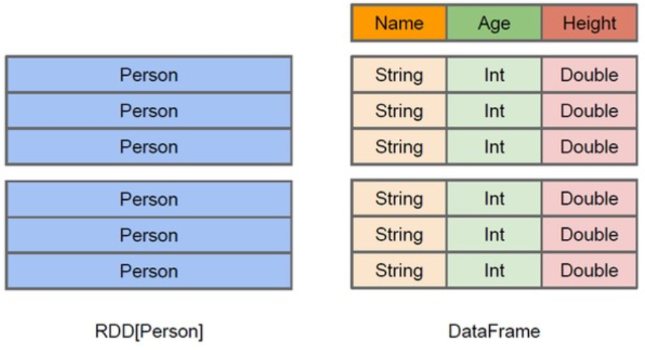
02 Spark SQL
DataFrame
DataFrame让Spark具备了处理大规模结构化数据的能力，不仅比RDD更加简单易用，而且性能更高。
引用自：https://www.cnblogs.com/haozhengfei/p/22bba3b1ef90cbfaf073eb44349c0757.html

Slide 19
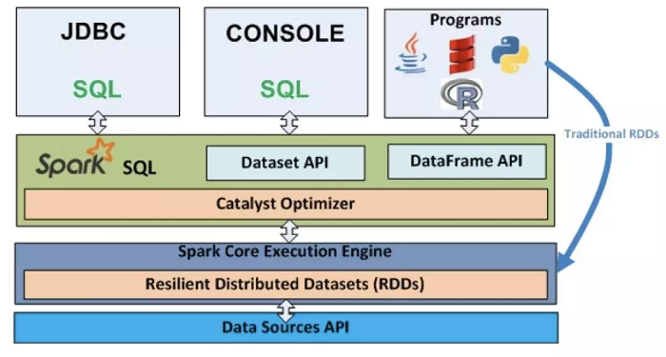
02 Spark SQL
架构
引用自：http://www.raincent.com/content-85-12996-1.html

Slide 20
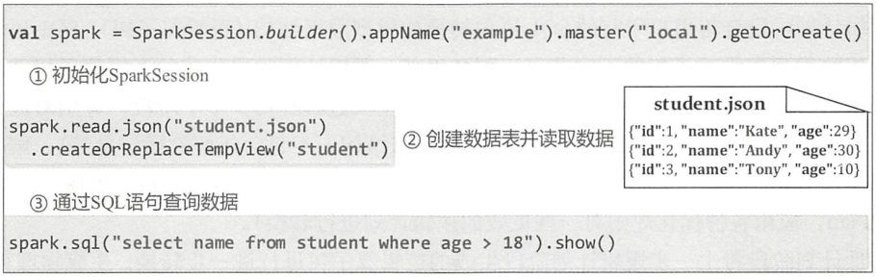
02 Spark SQL
架构 - Spark SQL解析过程 案例
引用自：Spark SQL内核剖析(2018)

Slide 21
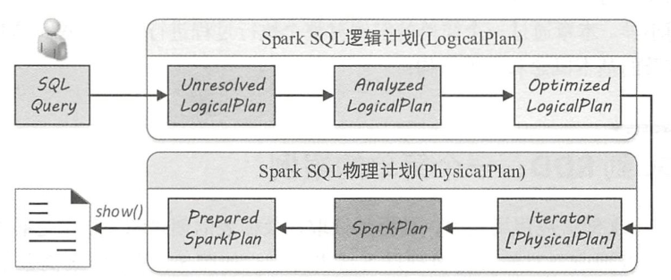
02 Spark SQL
架构 – Spark SQL解析过程
从 SQL到 Spark 中 RDD 的执行需要经过两个大的阶段，分别是逻辑计划（ Logical Plan）和物理计划 (Physical Plan ）
引用自：Spark SQL内核剖析(2018)

Slide 22
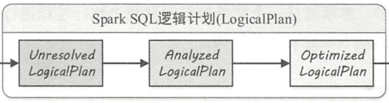
02 Spark SQL
架构 – Spark SQL解析过程 – 逻辑计划
最终逻辑算子树的生成过程经历 3 个子阶段：
未解析的逻辑算子树（ Unresolved Logical Plan ，仅仅是数据结构，不包含任何数据信息等）
解析后的逻辑算子树（ Analyzed Logical Plan ，节点中绑定各种信息）
优化后的逻辑算子树（ Optimized Logical Plan ，应用各种优化规则对一些低效的逻辑计划进行转换）
引用自：Spark SQL内核剖析(2018)

Slide 23
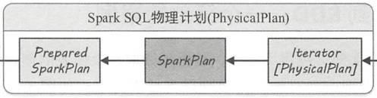
02 Spark SQL
架构 – Spark SQL解析过程 – 物理计划
物理计划阶段将逻辑计划阶段生成的逻辑算子树进行进一步转换，生成物理算子树
物理算子树的节点会直接生成 RDD 或对 RDD 进行 transformation 操作
物理计划阶段也包含 3 个子阶段：
根据逻辑算子树，生成物理算子树的列表 Iterator[Physical Plan] （同样的逻辑算子树可能对应多个物理算子树）；
从列表中按照一定的策略选取最优的物理算子树（ Spark Plan）；
对选取的物理算子树进行提交前的准备工作，例如，确保分区操作正确、物理算子树节点重用、执行代码生成等，得到“准备后”的物理算子树（ Prepared Spark Plan ）。
引用自：Spark SQL内核剖析(2018)

Slide 24
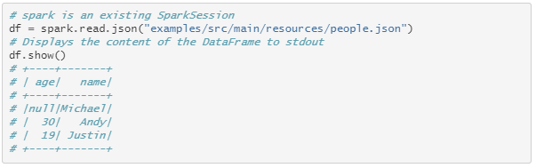
02 Spark SQL
示例 – 创建DataFrame
引用自：https://spark.apache.org/docs/latest/sql-getting-started.html

Slide 25
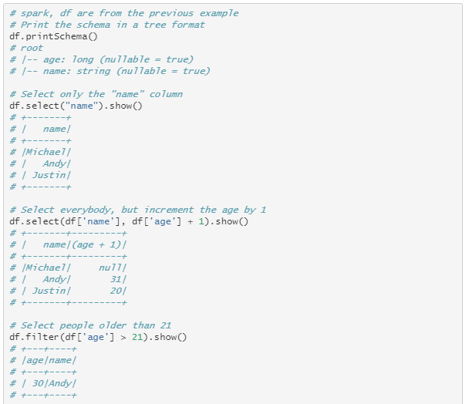
02 Spark SQL
示例 - DataFrame Operations
引用自：https://spark.apache.org/docs/latest/sql-getting-started.html

Slide 26
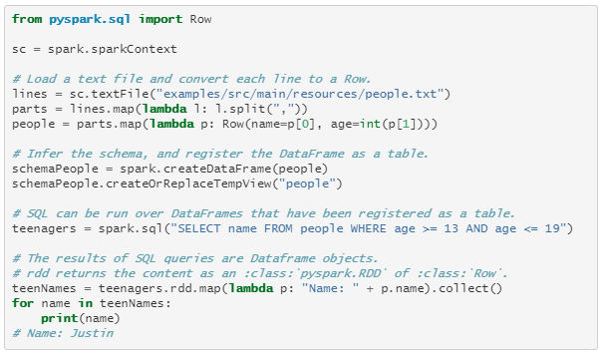
02 Spark SQL
示例 – 自动推断Schema
引用自：https://spark.apache.org/docs/latest/sql-getting-started.html

Slide 27
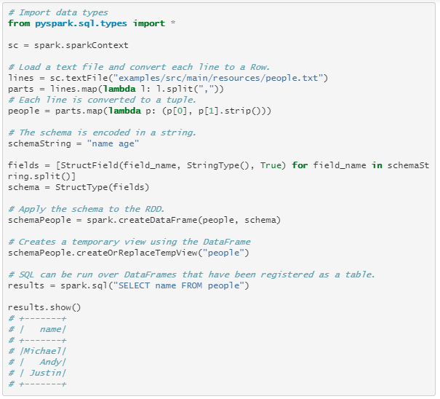
02 Spark SQL
示例 – 手动指定Schema
引用自：https://spark.apache.org/docs/latest/sql-getting-started.html

Slide 28
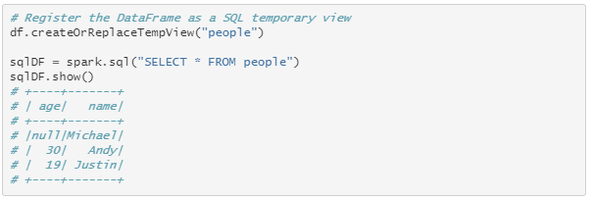
02 Spark SQL
示例 – 直接运行SQL查询
引用自：https://spark.apache.org/docs/latest/sql-getting-started.html

Slide 29
03
Spark机器学习

Slide 30
03 Spark机器学习
概述 - 机器学习定义
机器学习研究在计算机上从数据中产生“模型”（model）的算法，即“学习算法”.
--《机器学习》，周志华
假设用P来评估计算机程序在某类任务T上的性能，若一个程序通过利用经验E在T中任务上获得性能改善，则我们说关于T和P，改程序对E进行了学习.
-- Mitchell
cv
cv
cv
E
T
P
学习算法
预测模型
性能评估
引用自：Spark The Definitive Guide(2018)

Slide 31
03 Spark机器学习
概述 - 机器学习基本任务
决策树
支持向量机
朴素贝叶斯
K-近邻
分类
cv
机器学习
监督学习
cv
线性回归
逻辑回归
神经网络
回归
聚类
K-均值
分层聚类
非监督学习
引用自：深度实践Spark机器学习(2018))

Slide 32
03 Spark机器学习
概述 – 机器学习算法选择步骤
业务需求
应用场景
探索性
数据分析
需要
是否需要预测目标值
不需要
监督学习
无监督学习
离散型
连续型
目标变量
分类算法
回归算法
聚类算法
引用自：深度实践Spark机器学习(2018))

Slide 33
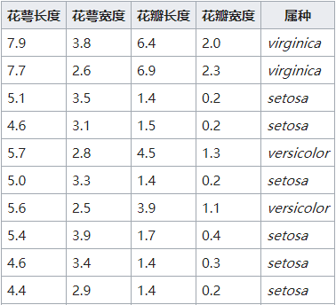
03 Spark机器学习
概述 – 机器学习基本概念
费雪鸢尾花卉数据集
cv
cv
cv
cv
特征（feature）
cv
标签（label）
cv
cv
样本（sample）
(7.9, 3.8, 6.4, 2.0)
cv
特征向量（feature vector）
cv
数据集（dataset）
引用自：https://zh.wikipedia.org/wiki/%E5%AE%89%E5%BE%B7%E6%A3%AE%E9%B8%A2%E5%B0%BE%E8%8A%B1%E5%8D%89%E6%95%B0%E6%8D%AE%E9%9B%86

Slide 34
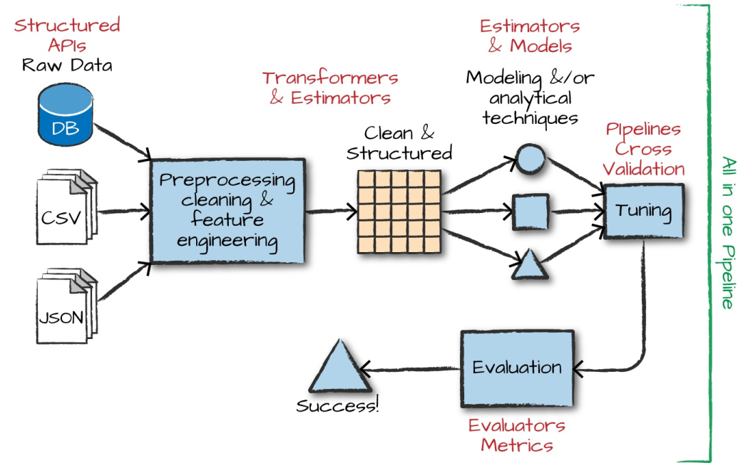
03 Spark机器学习
概述 - Spark机器学习流程
引用自：Spark The Definitive Guide(2018)

Slide 35
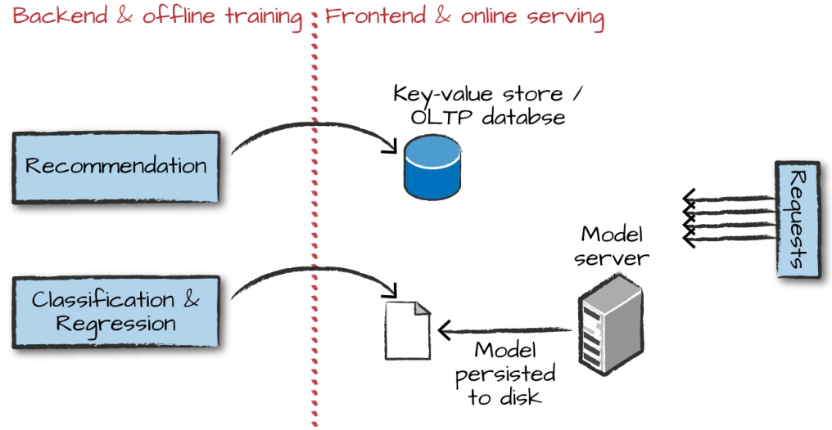
03 Spark机器学习
概述 - Spark机器学习模型部署模式
引用自：Spark The Definitive Guide(2018)

Slide 36
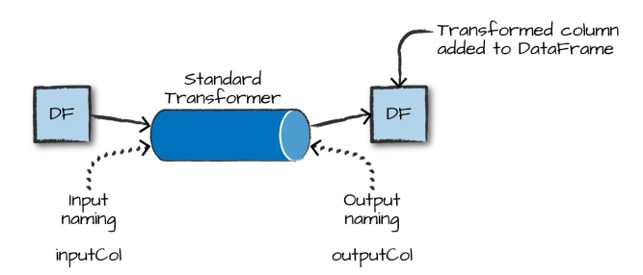
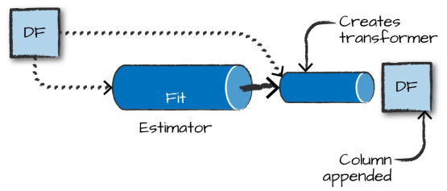
03 Spark机器学习
Pipeline – 基本概念
DataFrame：Spark ML的输入数据类型
Transformer：transform()接口接收DataFrame作为输入，输出新的DataFrame
Estimator：fit()接口拟合DataFrame数据，生成新的Transformer
Pipeline：多个Transformer和Estimator串联构成的有序的机器学习工作流程
Parameter：Transformer和Estimator的参数
引用自：https://spark.apache.org/docs/latest/ml-pipeline.html

Slide 37
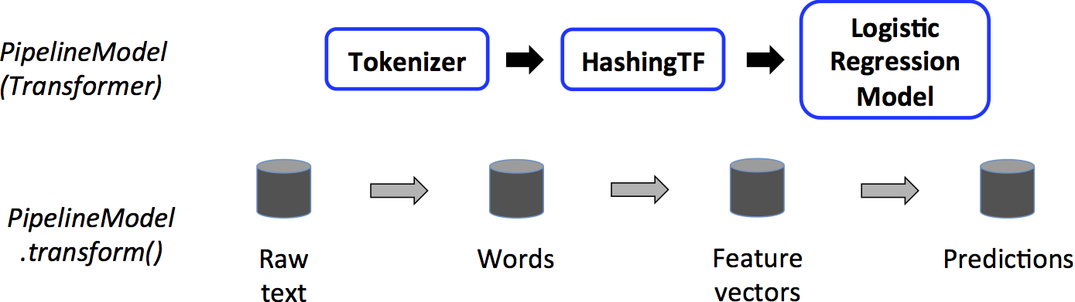
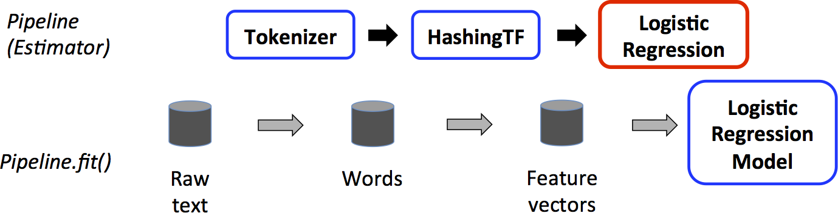
03 Spark机器学习
Pipeline – 工作流程
Pipeline是多个Transformer和Estimator串联构成的有序的机器学习工作流程， 调用时Transformer和Estimator的transform()和fit()方法依次被调用。
训练时调用Pipeline.fit()得到一个PipelineModel(Transformer)，预测时调用PipelineModel.transform()
cv
cv
训练
预测
引用自：https://spark.apache.org/docs/latest/ml-pipeline.html

Slide 38
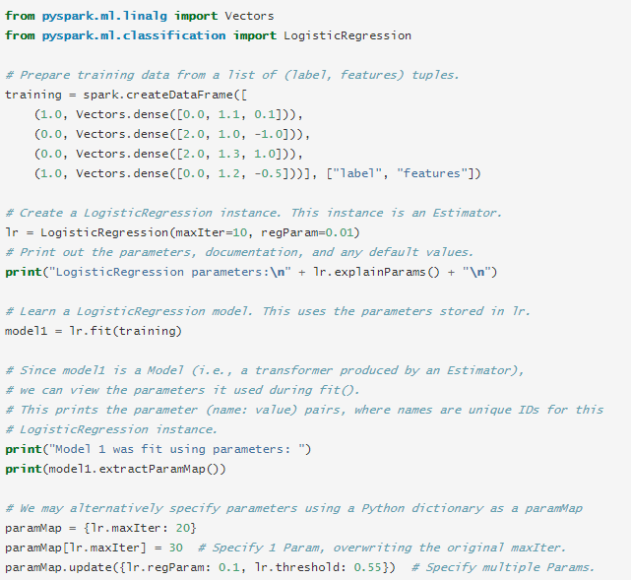
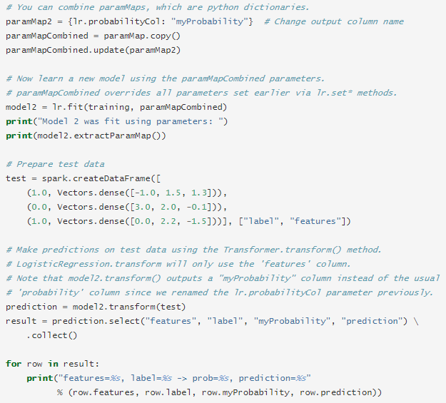
03 Spark机器学习
Pipeline – 示例1
引用自：https://spark.apache.org/docs/latest/ml-pipeline.html

Slide 39
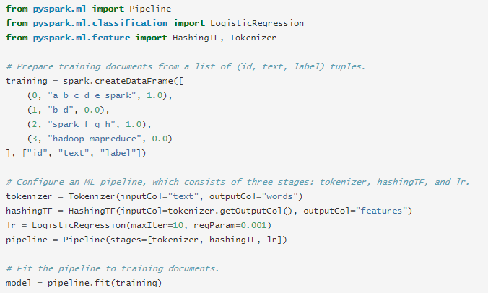
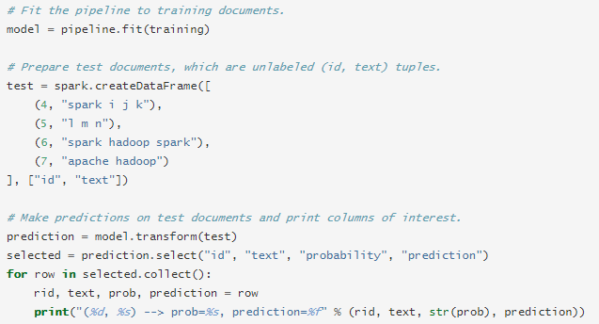
03 Spark机器学习
Pipeline – 示例2
引用自：https://spark.apache.org/docs/latest/ml-pipeline.html

Slide 40
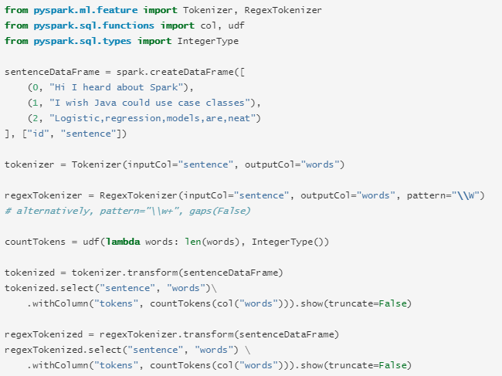
03 Spark机器学习
特征选择 – Tokenizer
引用自：https://spark.apache.org/docs/latest/ml-features.html

Slide 41
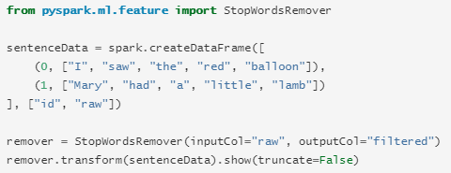


03 Spark机器学习
特征选择 – StopWordsRemover
引用自：https://spark.apache.org/docs/latest/ml-features.html

Slide 42
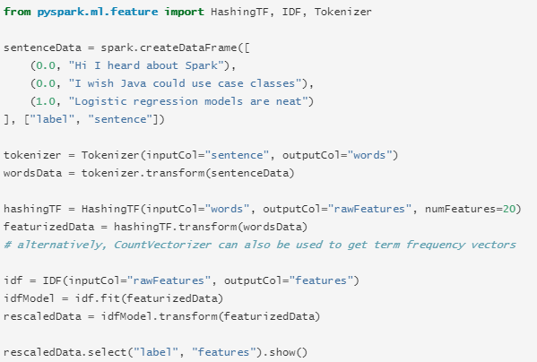
03 Spark机器学习
特征选择 – TFIDF
引用自：https://spark.apache.org/docs/latest/ml-features.html

Slide 43
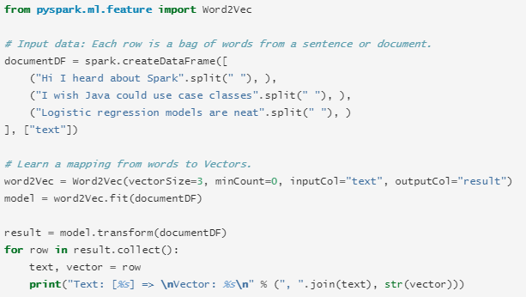
03 Spark机器学习
特征选择 – Word2Vec
引用自：https://spark.apache.org/docs/latest/ml-features.html

Slide 44
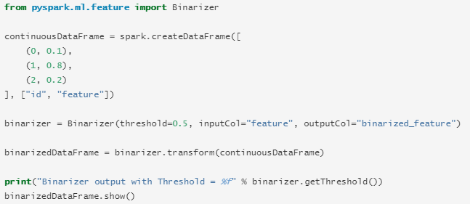
03 Spark机器学习
特征选择 – Binarizer
引用自：https://spark.apache.org/docs/latest/ml-features.html

Slide 45
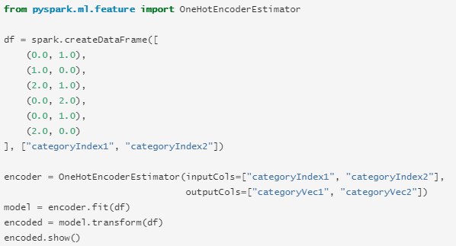
03 Spark机器学习
特征选择 – OneHotEncoderEstimator
引用自：https://spark.apache.org/docs/latest/ml-features.html

Slide 46
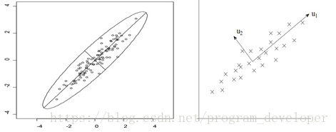
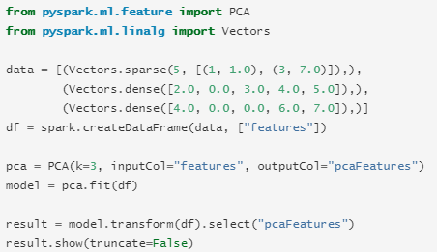
03 Spark机器学习
特征选择 – PCA
引用自：https://spark.apache.org/docs/latest/ml-features.html

Slide 47
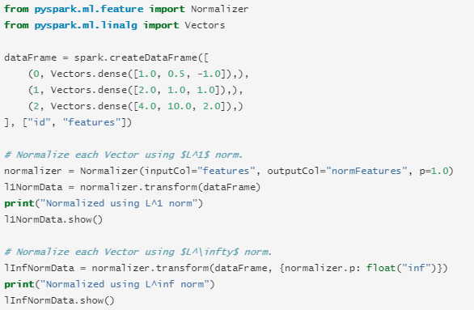
03 Spark机器学习
特征选择 – Normalizer
引用自：https://spark.apache.org/docs/latest/ml-features.html

Slide 48
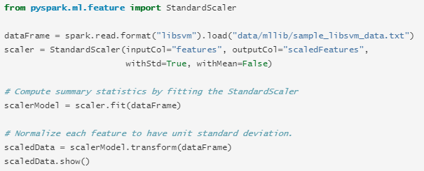
03 Spark机器学习
特征选择 – StandardScaler
引用自：https://spark.apache.org/docs/latest/ml-features.html

Slide 49

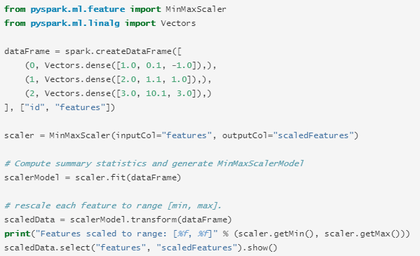
03 Spark机器学习
特征选择 – StandardScaler
引用自：https://spark.apache.org/docs/latest/ml-features.html

Slide 50
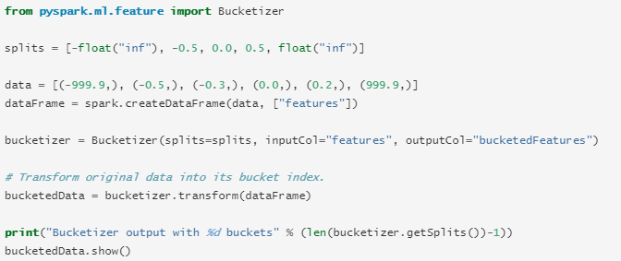
03 Spark机器学习
特征选择 – Bucketizer
引用自：https://spark.apache.org/docs/latest/ml-features.html

Slide 51


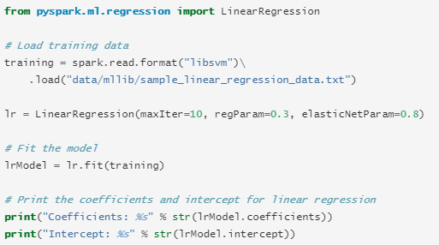
03 Spark机器学习
常用算法 – 线性回归
引用自：https://spark.apache.org/docs/latest/ml-features.html

Slide 52
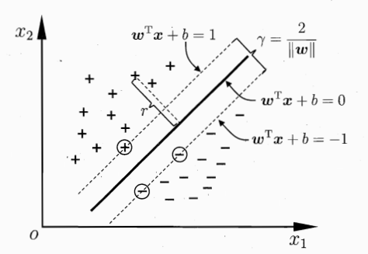
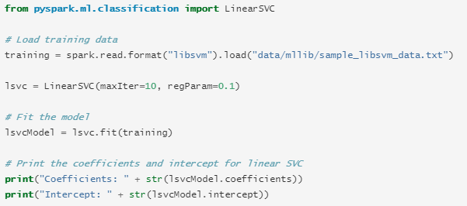

03 Spark机器学习
常用算法 – 支持向量机
引用自：https://spark.apache.org/docs/latest/ml-features.html

Slide 53




03 Spark机器学习
常用算法 – 决策树
引用自：https://spark.apache.org/docs/latest/ml-features.html

Slide 54


03 Spark机器学习
超参调节
引用自：https://spark.apache.org/docs/latest/ml-tuning.html

